Slide 1
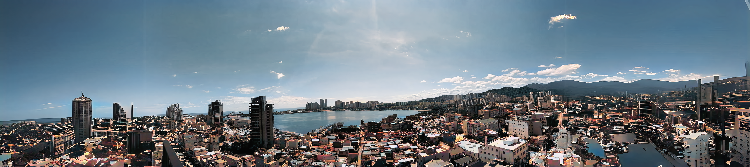
Hotel Berith
in
Sokcho

Slide 2
01
02
03
04
05
06
Location
Room info
Service
Photo
More info
Contact us
Contents

Slide 3
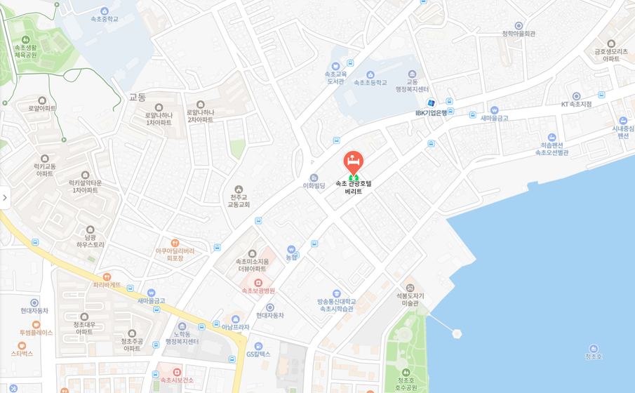
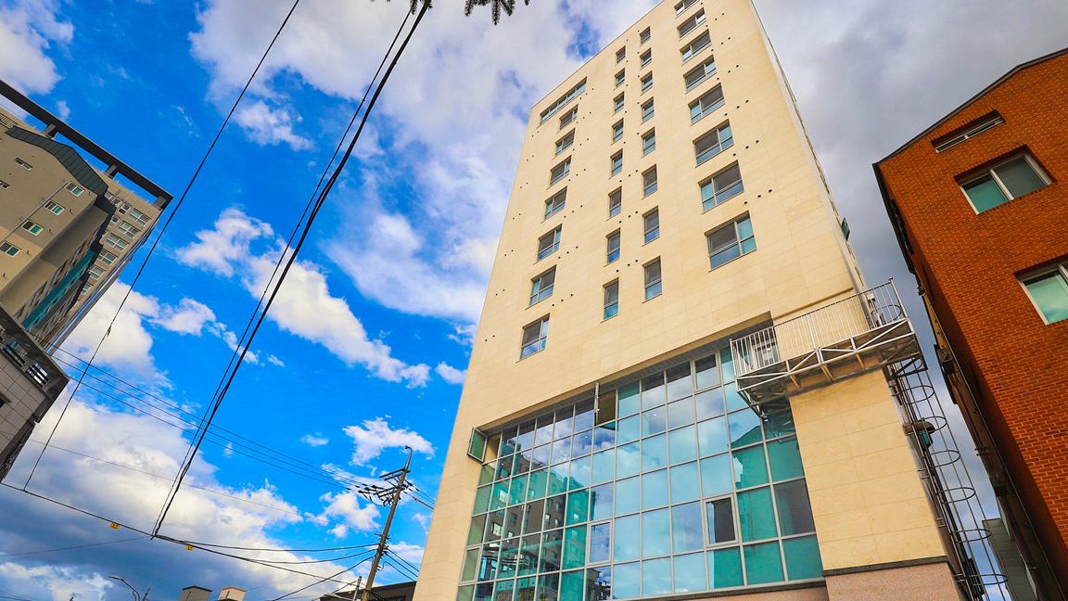
01 Location
[호텔 정보]
  호텔명: 베리트 호텔
  Tel : 033-633-5000
  Fax: 033-635-8500
  도로명: 강원 속초시 교동 교동로1길 10
[주변 명소]
  청초호 호수공원 도보 2분
  속초항 차량 8분
  속초 중앙시장 도보 10분
  문우당 서림 도보 10초

Slide 4

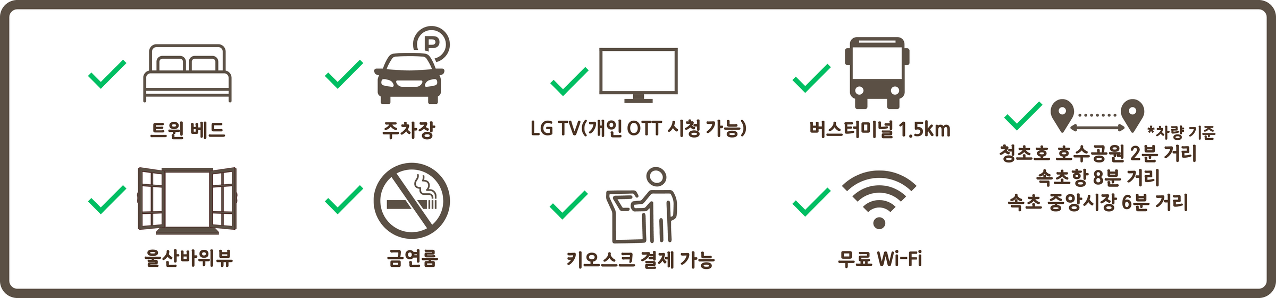
02 Room info: 디럭스 트윈
[가격]
[인원]
  일~목요일: 60,000원
  금요일: 80,000원
  토요일: 120,000원
  기준 2인 (최대 2인)
[구성]
  침실1, 침대2, 욕실1

Slide 5
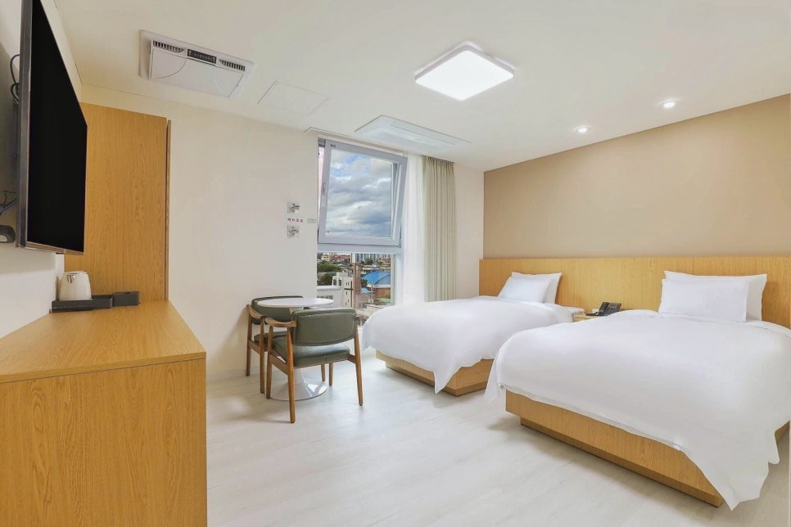
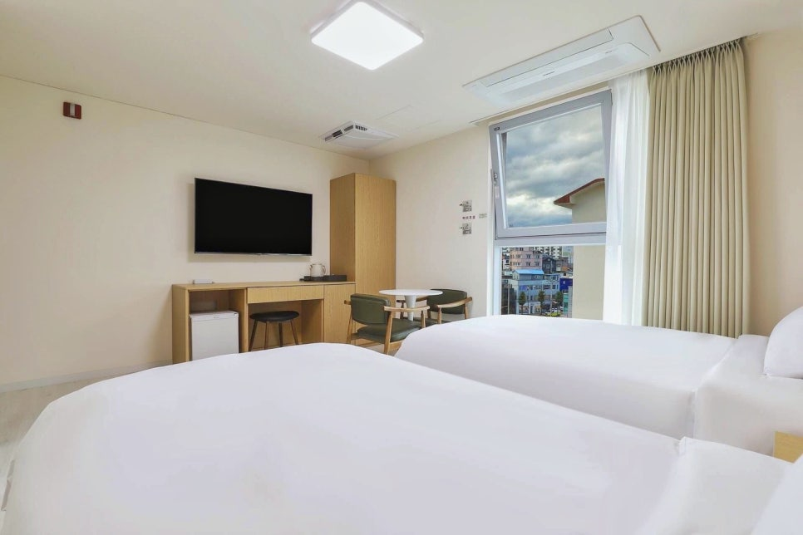
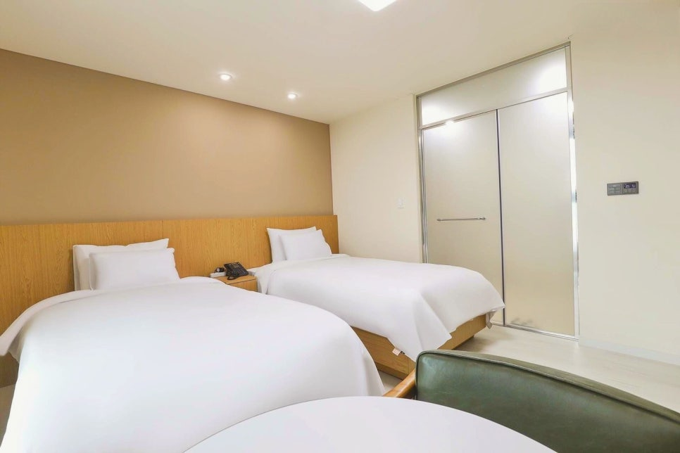
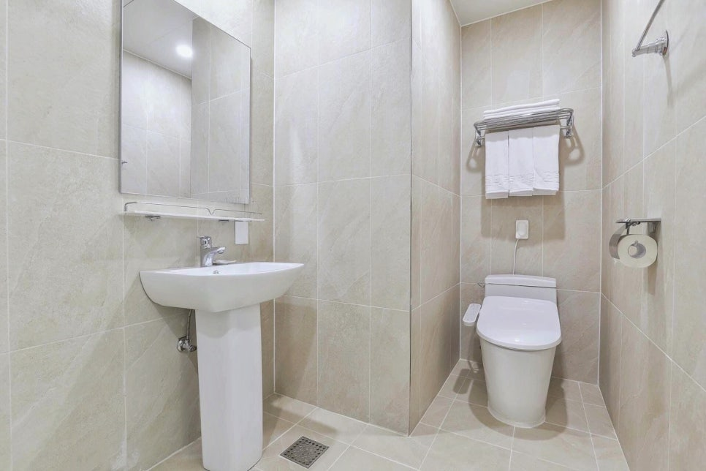
02 Room info: 디럭스 트윈 (5실)

Slide 6


02 Room info: 디럭스 더블
[가격]
[인원]
  일~목요일: 60,000원
  금요일: 80,000원
  토요일: 120,000원
  기준 2인 (최대 2인)
[구성]
  침실1, 침대1, 욕실1, 장애인 편의 시설 구비(2객실)

Slide 7
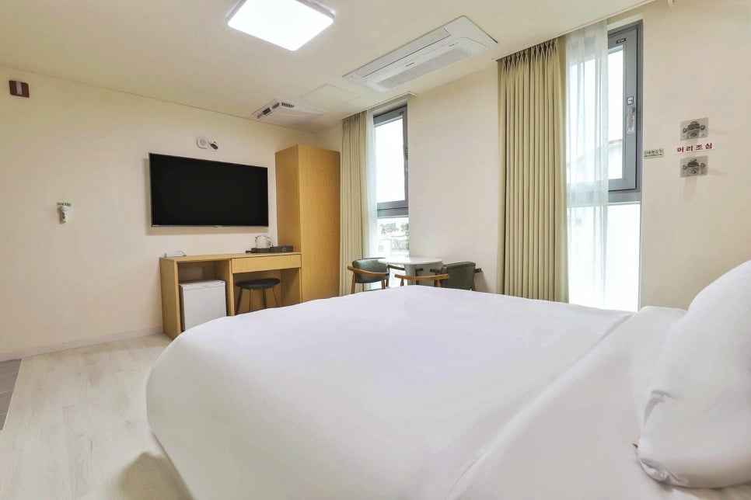
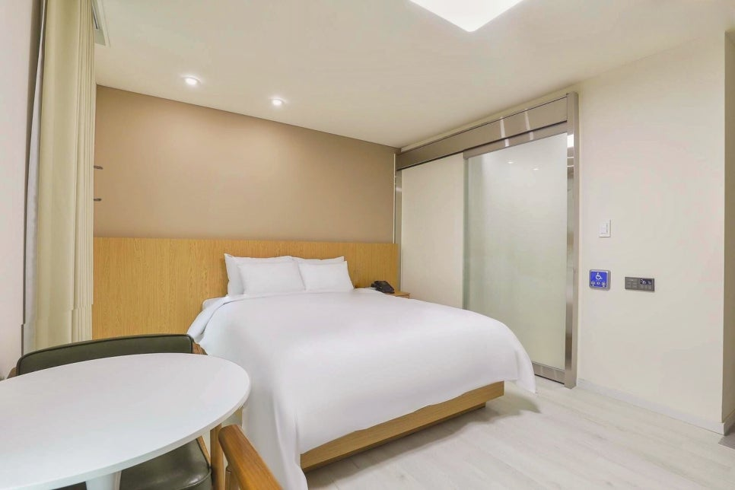
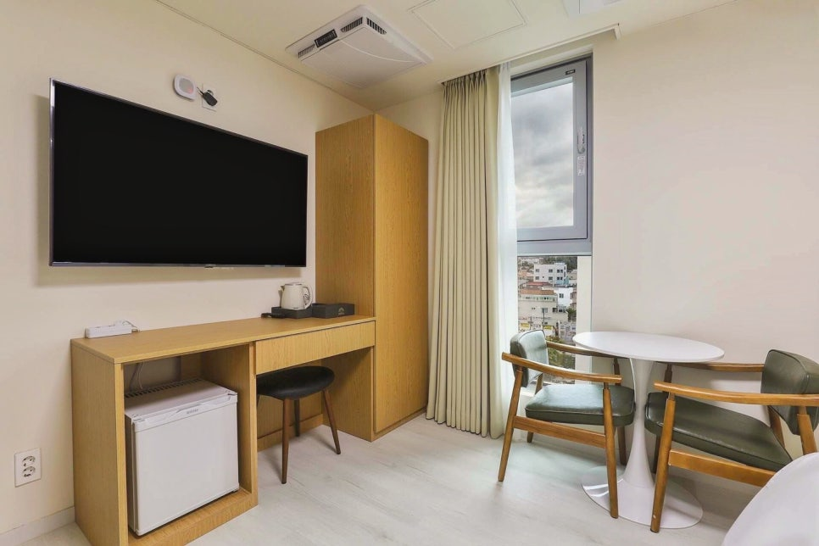
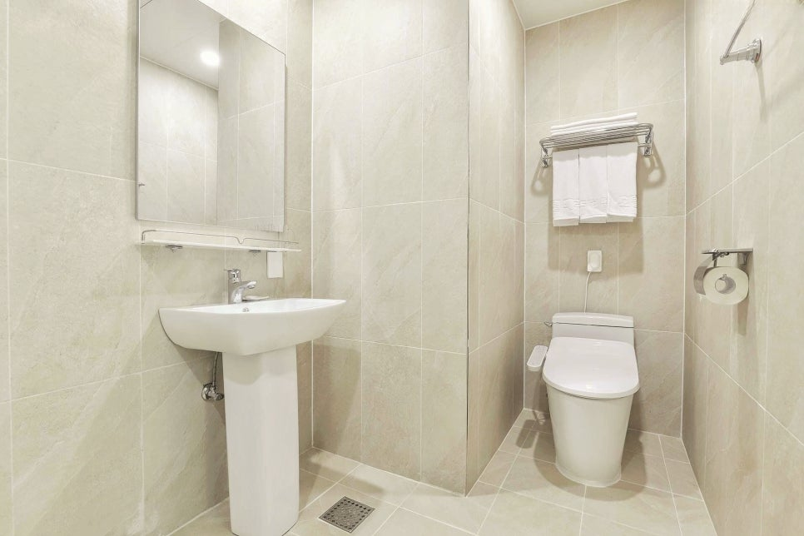
02 Room info: 디럭스 더블 (10실)

Slide 8

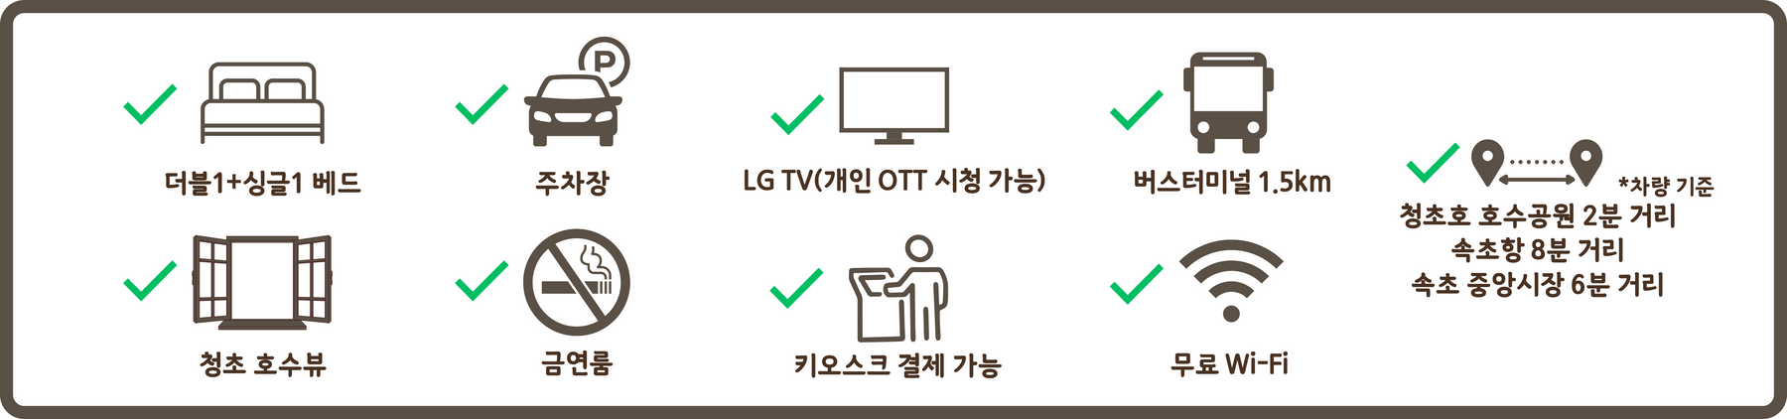
02 Room info: 스위트 트윈
[가격]
[인원]
  일~목요일: 80,000원
  금요일: 95,000원
  토요일: 155,000원
  기준 2인 (최대 3인)
[구성]
  침실1, 침대2, 욕실1

Slide 9
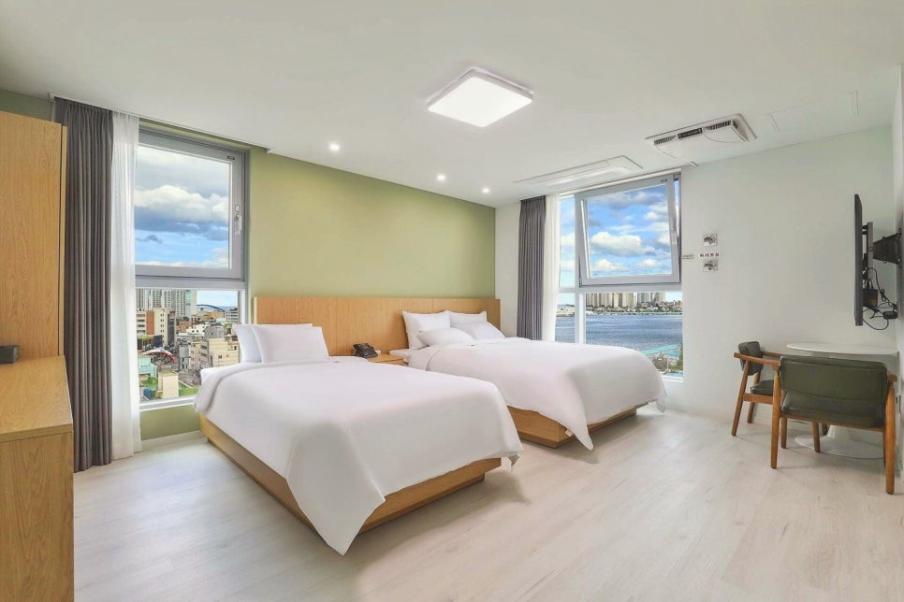
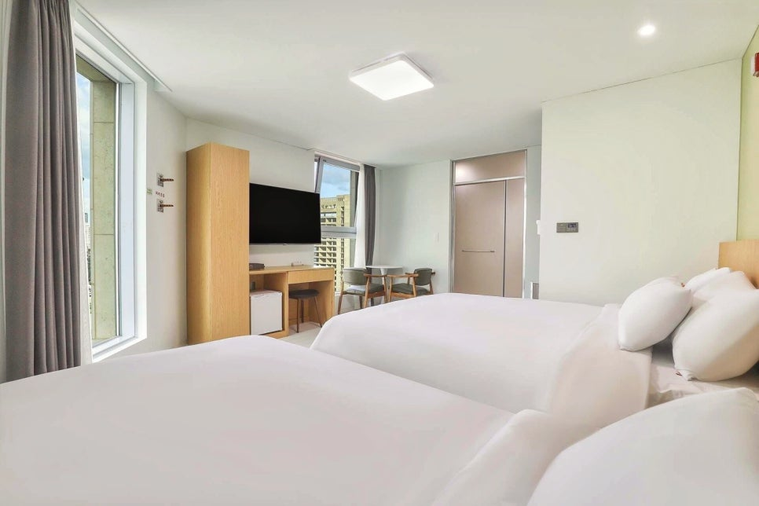
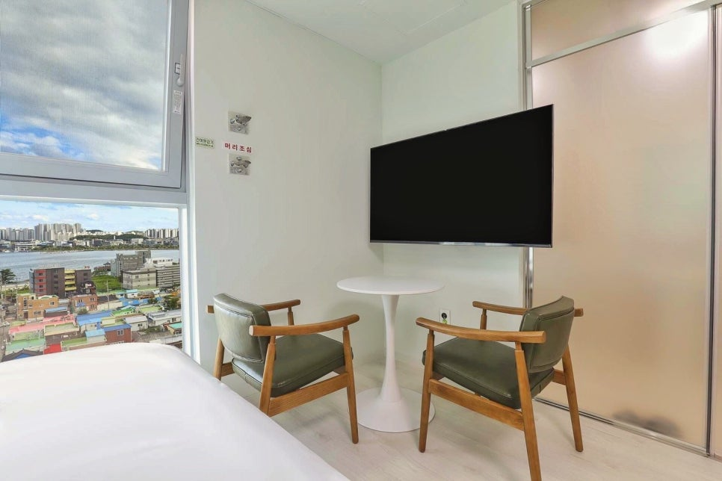
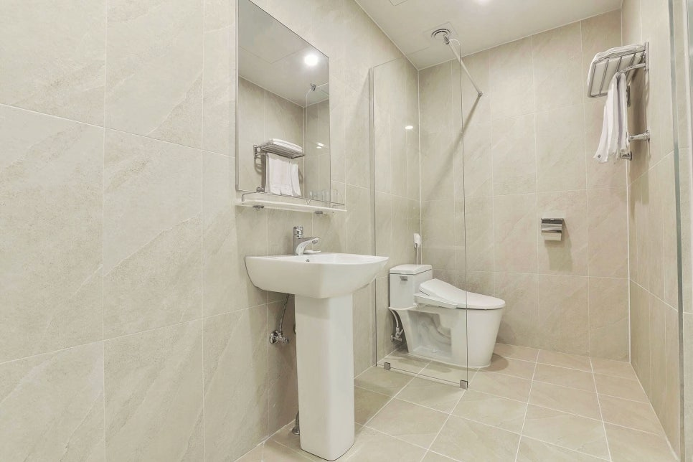
02 Room info: 스위트 (14실)

Slide 10

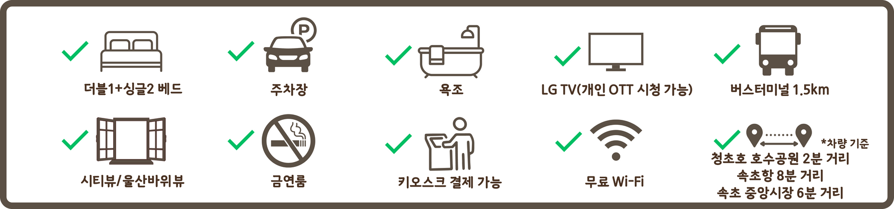
02 Room info: 패밀리 스위트
[가격]
[인원]
  일~목요일: 110,000원
  금요일: 130,000원
  토요일: 200,000원
  기준 2인 (최대 4인)
[구성]
  침실1, 침대3, 욕실2

Slide 11
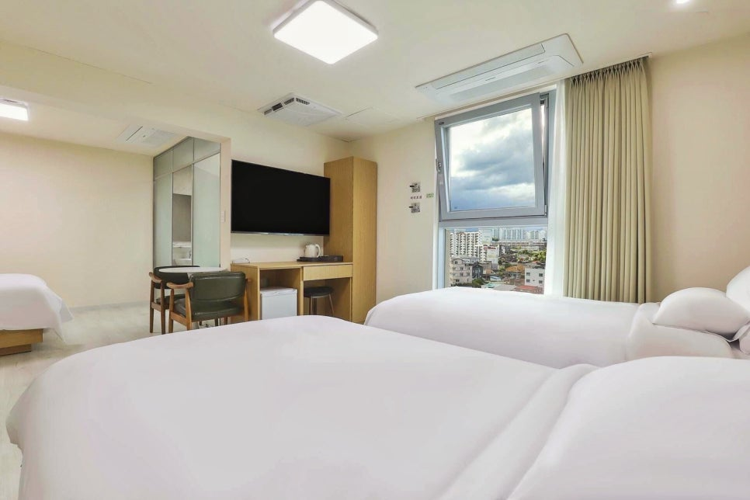
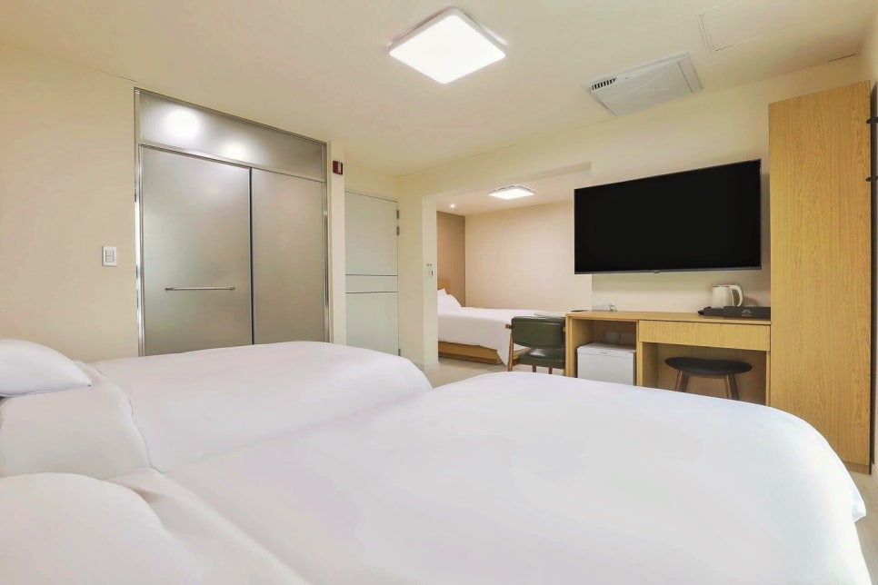
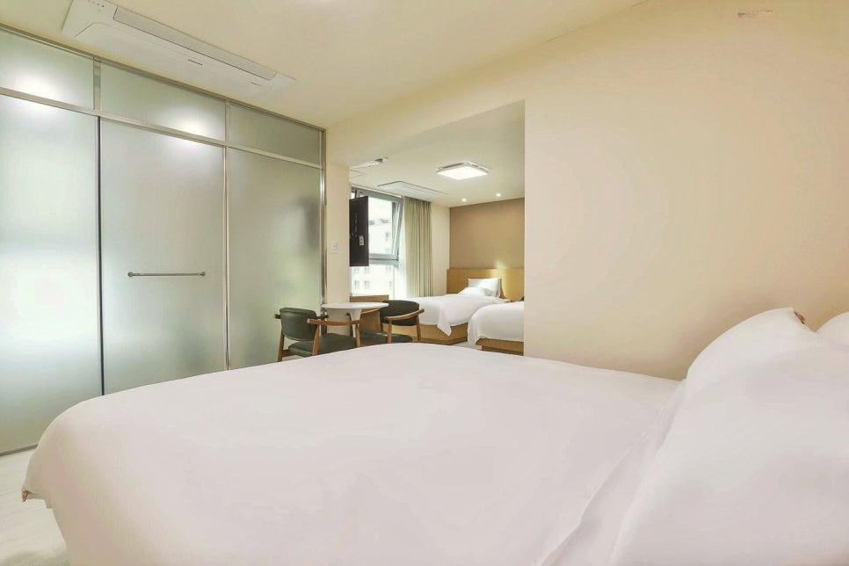
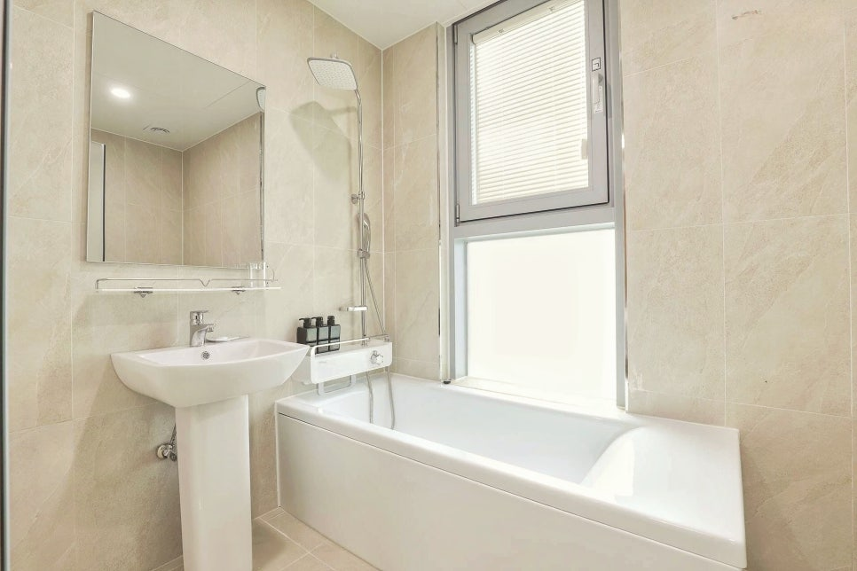
02 Room info: 패밀리 스위트 (8실)

Slide 12

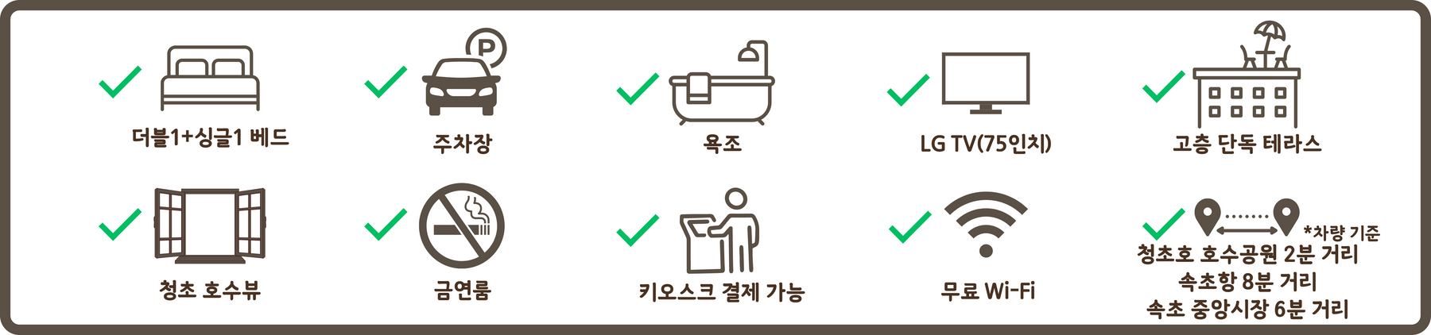
02 Room info: VIP룸 A
[가격]
[인원]
  일~목요일: 200,000원
  금요일: 250,000원
  토요일: 350,000원
  기준 3인 (최대 6인)
[구성]
  침실1, 침대2, 욕실1, 테라스

Slide 13
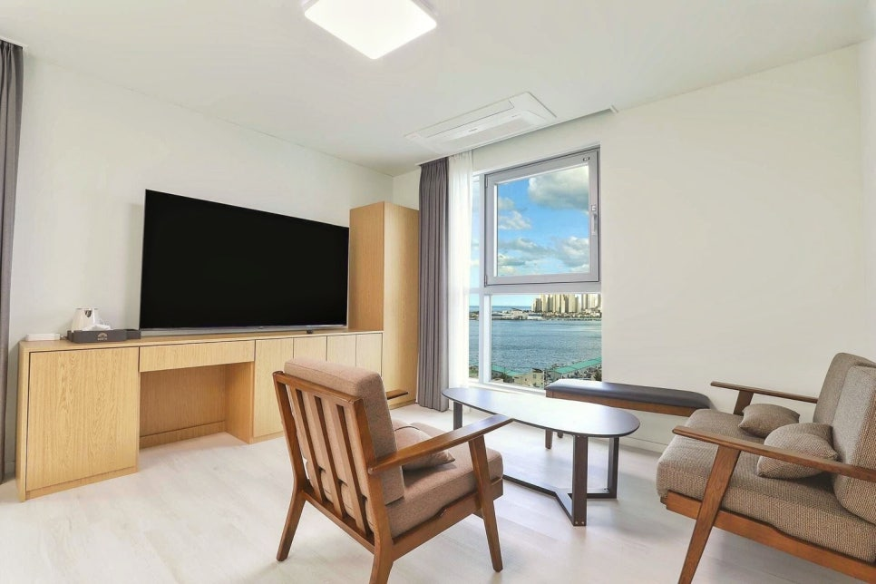
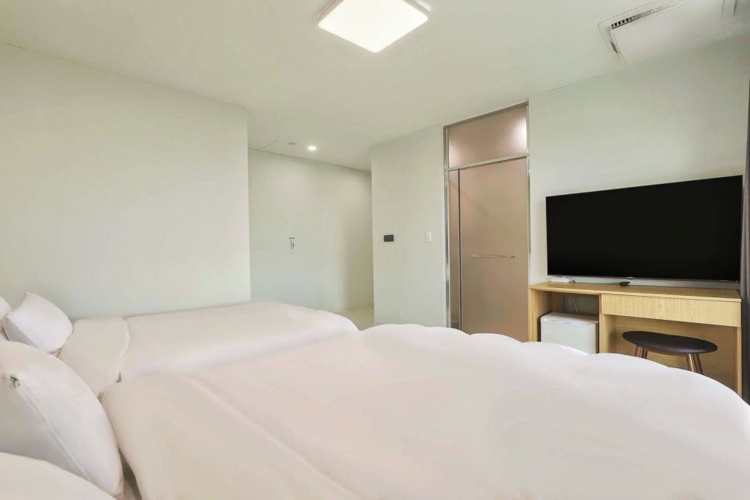
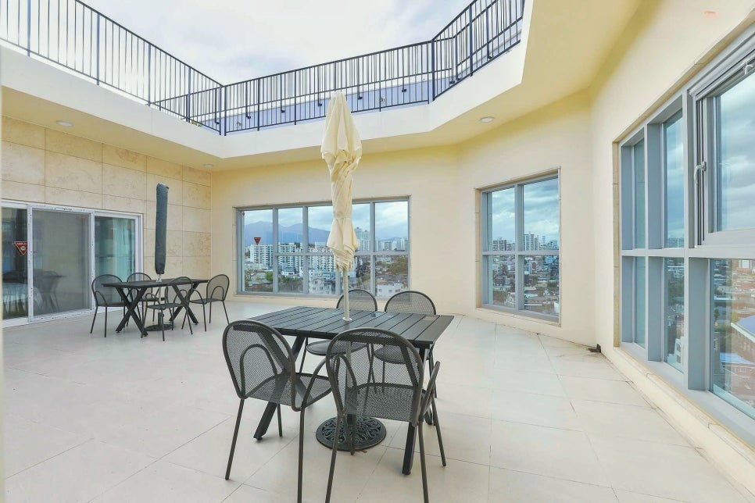
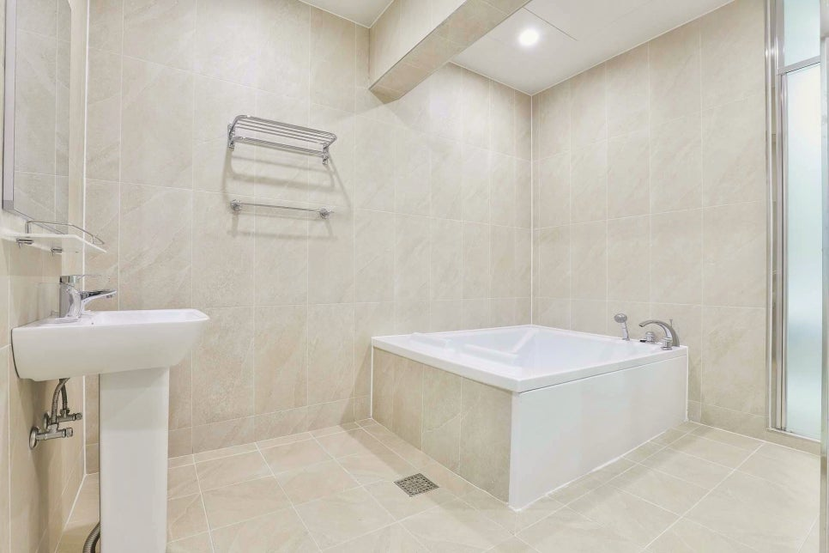
02 Room info: VIP룸 A (1실)

Slide 14

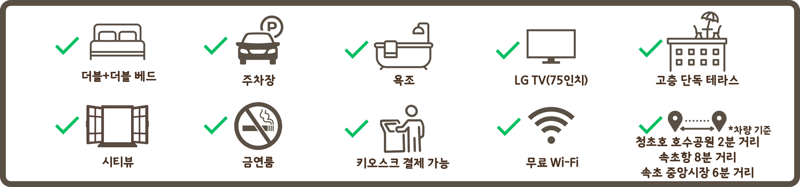
02 Room info: VIP룸 B
[가격]
[인원]
  일~목요일: 200,000원
  금요일: 250,000원
  토요일: 350,000원
  4인 (최대 8인)
[구성]
  침실1, 침대2, 욕실1, 테라스

Slide 15
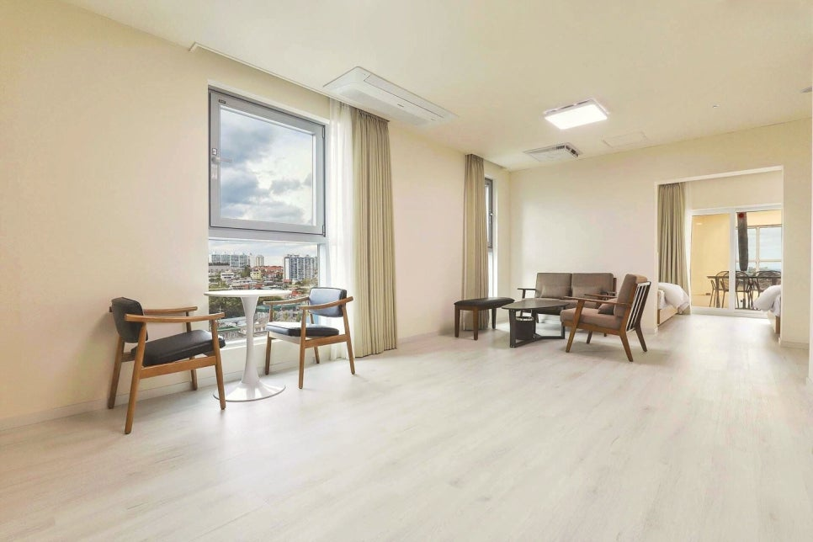
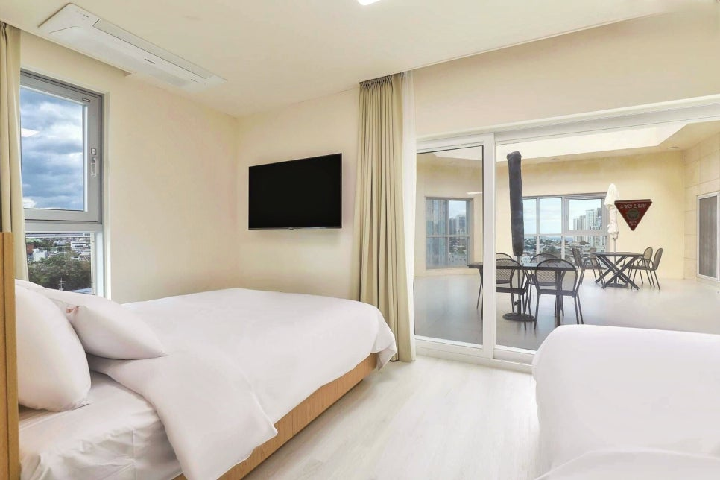
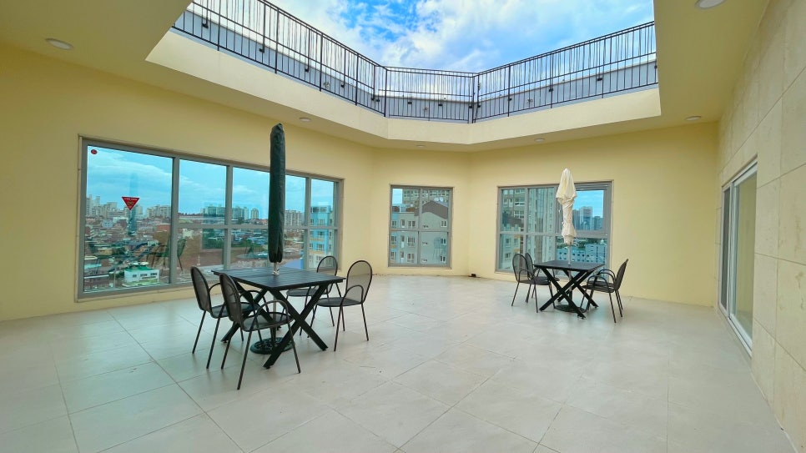
02 Room info: VIP룸 B (1실)

Slide 16

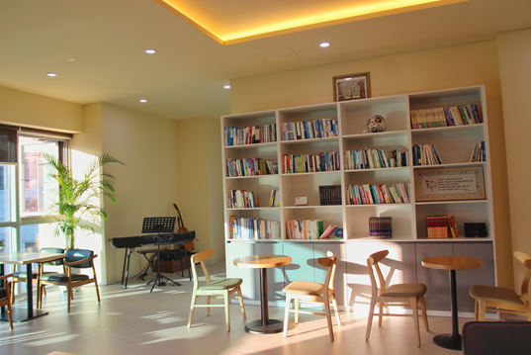
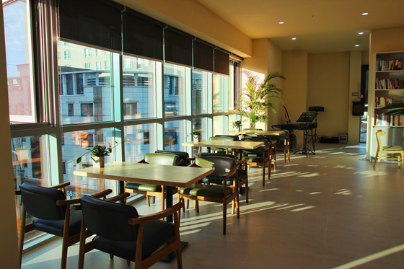
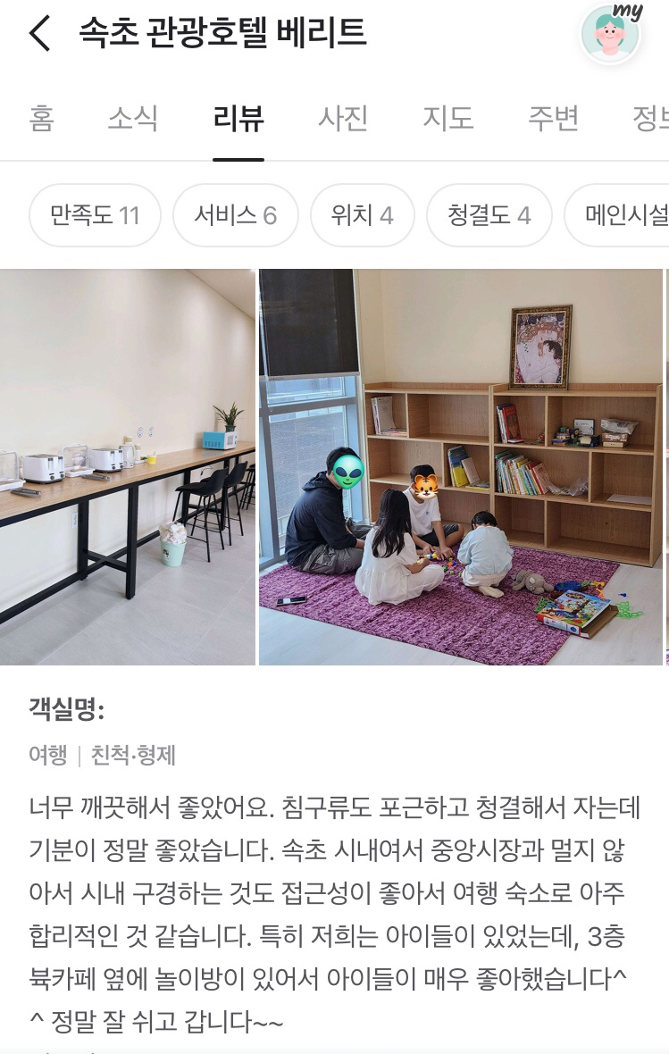
03 Service
[북카페]
  위치: 3층
  오전 10시 ~ 오후 8시 (일요일 휴무)
  다양한 서적들 구비
  아이들을 위한 놀이방 구비

Slide 17

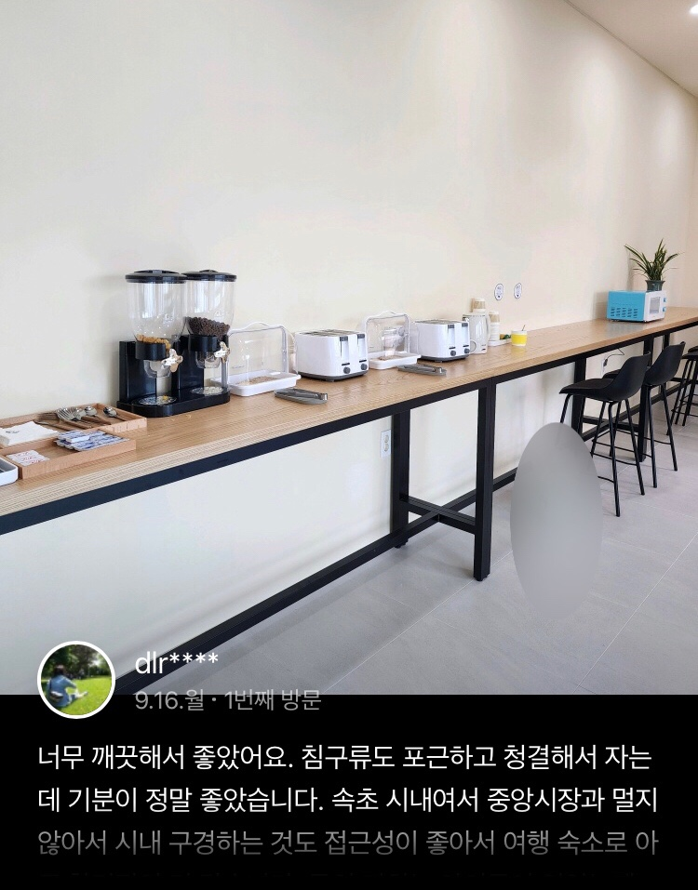
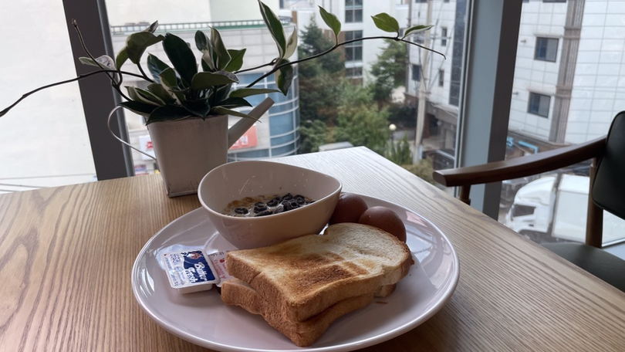
03 Service
[조식제공]
  조식 내용: 토스트, 씨리얼, 우유, 주스
  이용 시간: 오전 8 ~ 9시 30분
  현재 Open 기념 무료 제공 이벤트중(8월~종료시까지)
  월요일 휴무

Slide 18
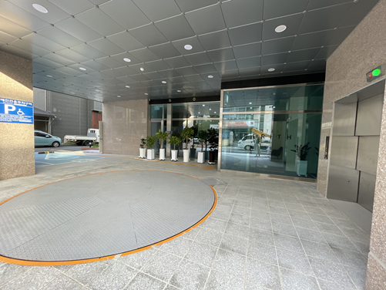
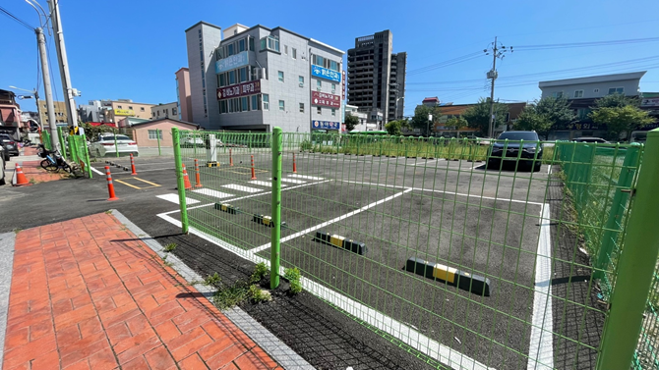
03 Service
[주차시설]
  옥외주차장, 기계식 주차장 완비
  총 27대 주차 가능
  장애인 주차 시설 완비
  대형버스 주차 가능한 공용주차장 인근에 위치함

Slide 19
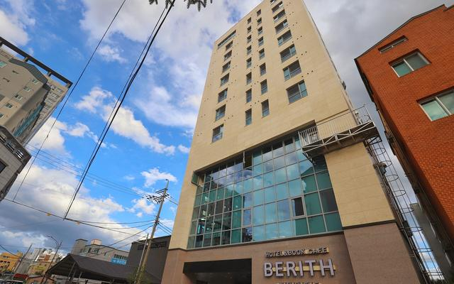
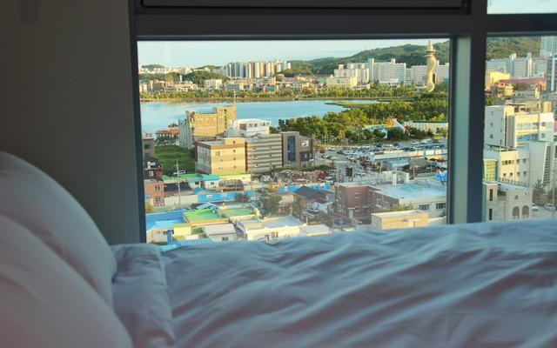
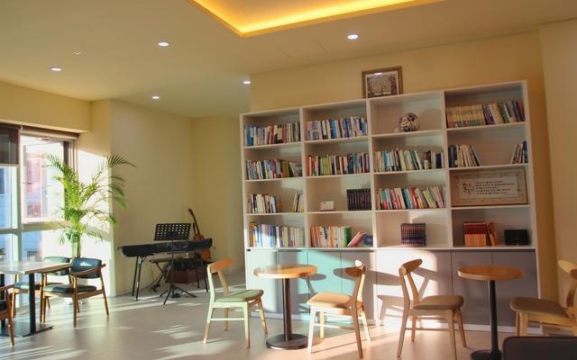
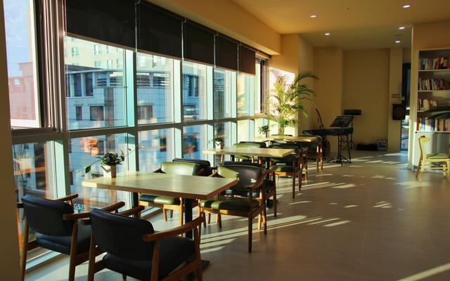
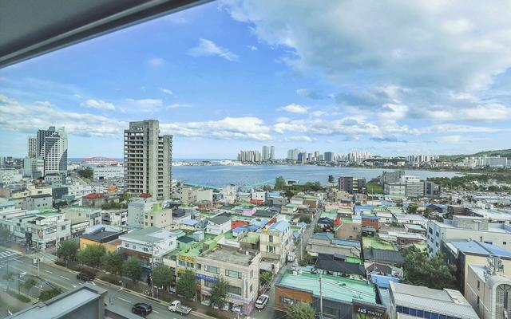
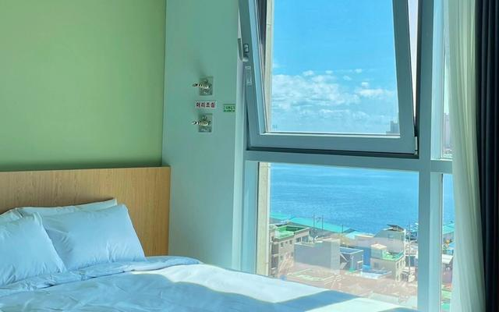
04 Photo

Slide 20

05 More info
[체크인 / 체크아웃]
  체크인 : 오후 3시
  체크아웃: 오전 11시
[프런트 데스크]
  연중무휴 오전 8시 ~ 오후 11시
  프런트 운영 외 시간에는 키오스크를 통한 입실 가능
[추가요금 발생안내]
  인기준원 초과 시 성인 기준 1인당 2만원(1박당)의 추가 요금 발생
  침구 추가는 추가 요금 없이 VIP실만 가능
  취소 및 환불은 사전 약정에 따름

Slide 21
06 Contact us
대표: 안준모 010-5516-6037
Tel: 033-633-5000
Fax:033-635-8500
E-mail: berithofficial@naver.com
Blog: https://blog.naver.com/berithofficial

